Slide 1

Правописание приставок (урок-обобщение) учитель начальных классов МАОУ «Гимназия №4» Мухина И.В.

Slide 2

Игра «Знаток приставок»

Slide 3
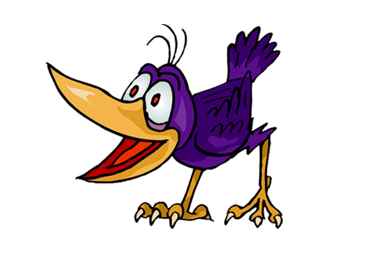
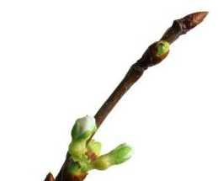
«Расставим по местам!»
В…рона хотела учиться р…совать. Она взяла в клю… веточку, …вела линию, …круглила её. Потом …рисовала две дуги. Что получилось?

Slide 4
Рассказ, раздал набежал, надкусил надорвал, записал, настольный,загадка. | Осмотрел, отбил, оторвал, поехал, подплыл, подогнать, вошел, собрал обрасти, оболгать, осмотр, прослушивание.

Slide 5
рассмотреть
размотать
исследование
издание
бессовестный
бездарный
Замените приставки в словах приставками на –з, -с. Почки открылись. Яблони зацвели. Створки окна отворились. Дети отбежали в разные стороны. Соль просыпалась. Идёт непрерывный дождь. Мы потратили деньги. Неизвестный солдат. Неспокойный человек. Положить цветы к памятнику.

Slide 6
Гласные в приставках |  | Согласные в приставках
...а… | …о… | ….с /….з | приставки, которые пишутся одинаково, независимо от произношения
рас/раз на/над/надо за | о, до, про от/ото по под/подо/ во, со об/обо | рас/раз ис/из вос/воз бес/без | от под | с в
Правописание этих приставок нужно запомнить! |  | В приставке пишется с, если корень начинается с глухой согласной В приставке пишется з, если корень начинается со звонкой согласной или гласной | Правописание этих приставок нужно запомнить!

Slide 7

Молодцы!

